Slide 1

LEZIONI INTERMEDIE
I tasti del mattoncino usati come sensori

Slide 2
Obiettivi della lezione
Imparare come usare i tasti del vostro mattoncino come se fossero sensori
Prerequisiti: Blocchi Display

Slide 3

Cosa sono i tasti del mattoncino?
I tasti del mattoncino sono i cinque tasti sul mattoncino EV3 (tutti i tasti tramite il tasto Back)
Essi possono essere usati come sensori per controllare se un tasto è stato premuto, per scoprire quale tasto è stato premuto e per controllare il programma
Potete perfino usarli per tracciare se il tasto era stato pressato e poi rilasciato in precedenza (come Bumped Touch Sensor)
Nota: non potete scoprire se due tasti sono stati premuti contemporaneamente
I blocchi Wait, Switches, Loops ed i blocchi di programmazione del mattoncino vi permettono di usare i tasti del mattoncino come sensori

Slide 4
Sfida1: Premere un tasto & Debugging
SFIDA: Programma il tuo robot in modo che vada avanti finchè un tasto viene premuto. Proprio come nelle lezioni per principianti sull’uso dei sensori, userete un blocco Attesa “Wait For” per completare questa sfida.
Un buon uso di un tale programma potrebbe essere quella di aiutare il debug. L'aggiunta di un pulsante Wait for Press nel codice aiuta a eseguire parti del codice e controllare gli errori.
PASSO 1: Accendi il motore nel blocco Move Steering
PASSO 2: Aggiungi un Wait For Button Press (Tasto di mezzo)
PASSO 3: Ferma il motore dopo che il tasto è premuto.

Slide 5
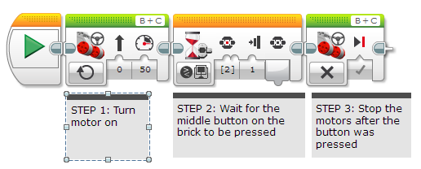
Soluzione alla sfida 1
PASSO 1: Accendi il motore
PASSO 2: Attendi che il tasto centrale del mattoncino sia premuto
PASSO 3: Ferma il motore dopo che il tasto è stato premuto

Slide 6
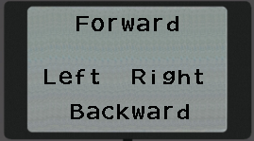
Sfida 2: Menu Con i Tasti
Creare un menu su schermo utilizzando i pulsanti del mattoncino che faccia un'azione diversa in base a quale pulsante viene premuto. L’azione da programmare è andare avanti, indietro, a destra e a sinistra.
PASSO 1: Usa quattro blocchi Display per mostrare le 4 azioni sullo schermo come nell’immagine a fianco
PASSO 2: Aggiungi un Wait For button press
PASSO 3: Aggiungi un blocco Switch e basato su quale tasto viene premuto, esegui il codice per le quattro azioni – sinistra, destra, avanti e indietro
PASSO 4: Metti il tutto in un blocco Loop che vada all’infinito

Slide 7
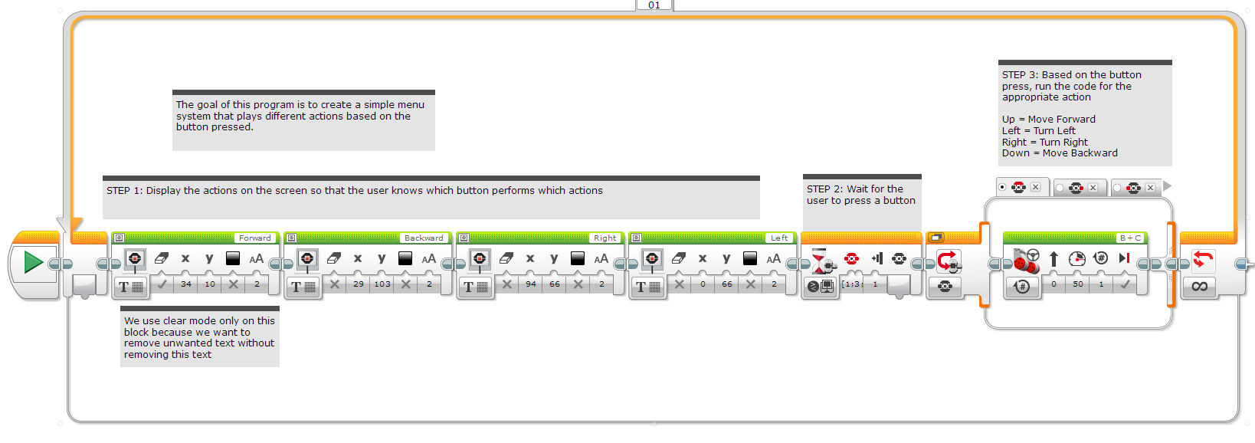
Soluzione alla sfida 2
PASSO 3: Secondo il tasto premuto, eseguire il codice appropriato
Lo scopo di questo programma è di creare un semplice menu di sistema che esegua azioni differenti in base a quale tasto viene premuto
PASSO 2: Attendere che l’utente prema il tasto
PASSO 1: Mostrare sullo schermo le azioni in modo che l’utente possa vedere quale tasto premere per ottenere un’azione
Usiamo la modalità cancellazione solo per il primo blocco in modo da cancellare eventuale testo indesiderato
Notare che se l’azione nel blocco switch è molto veloce (come l'aggiunta di una variabile o la visualizzazione di un valore del sensore), il ciclo precedente e l'azione selezionata verranno eseguiti più volte

Slide 8
CREDITS
Questo tutorial è stato creato da Sanjay Seshan and Arvind Seshan
Altre lezioni sono disponibili nel sito www.ev3lessons.com
Tradotto da Giuseppe Comis
Questo lavoro è soggetto a Creative Commons Attribution-NonCommercial-ShareAlike 4.0 International License.

